Slide 1

BOLSO FELIZ
Seu site de controle financeiro
CONHECER

Slide 2
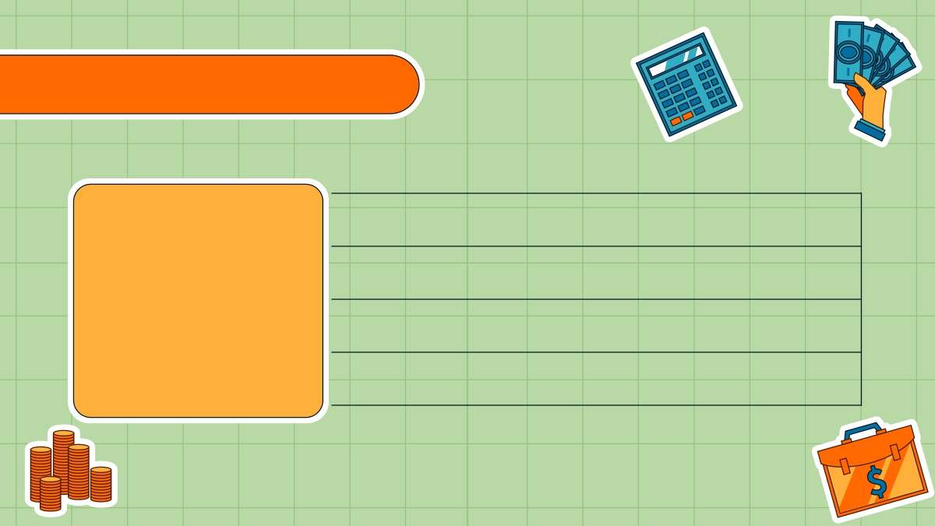
P R O B L E M A S
Despesas excessivas
Endividamento
Despesas excessivas afetam as finanças negativamente, levando ao desequilíbrio financeiro e dificuldades no pagamento de contas e dívidas.
O endividamento é um problema decorrente da falta de controle financeiro, resultando em juros altos e dificuldades para sair dessa situação.
Falta de economias
A falta de economias, causada pela falta de controle financeiro, deixa as pessoas vulneráveis a imprevistos sem recursos suficientes para lidar com emergências.
Estresse financeiro
O estresse financeiro decorrente da falta de controle financeiro afeta negativamente a saúde mental e emocional, prejudicando a qualidade de vida.

Slide 3
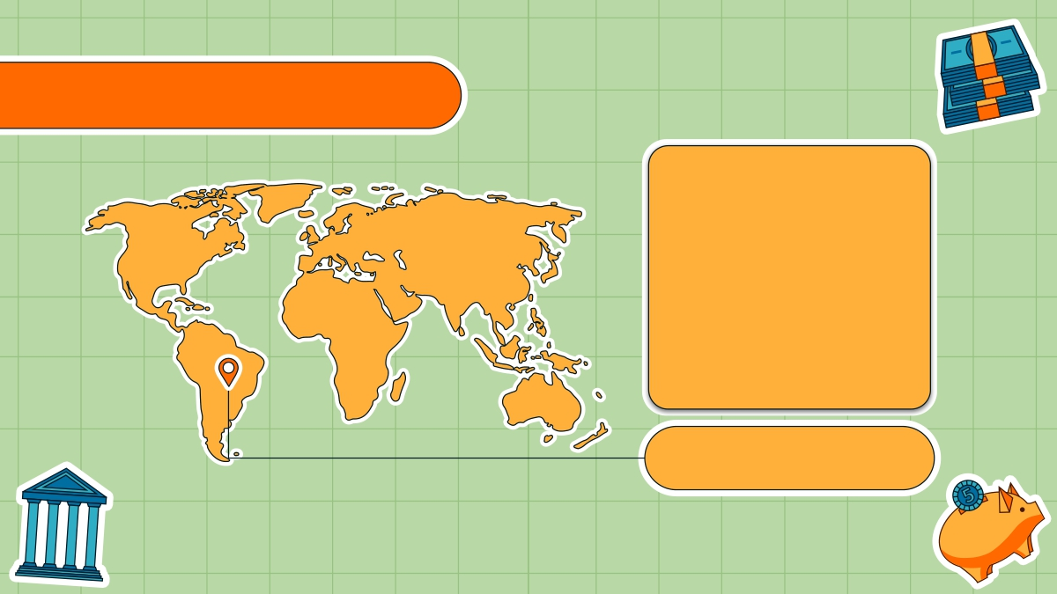
J U S T I F I C A T I V A
De acordo com a C N C
(Confederação Nacional do Comércio de bens, Serviços e Turismo), a taxa de endividamento ao final de 2021 foi de 70,9% e, no final do ano de 2022, essa taxa aumentou em 7%.
(B E T H O N I C O, 2 0 2 3).
Brasil

Slide 4
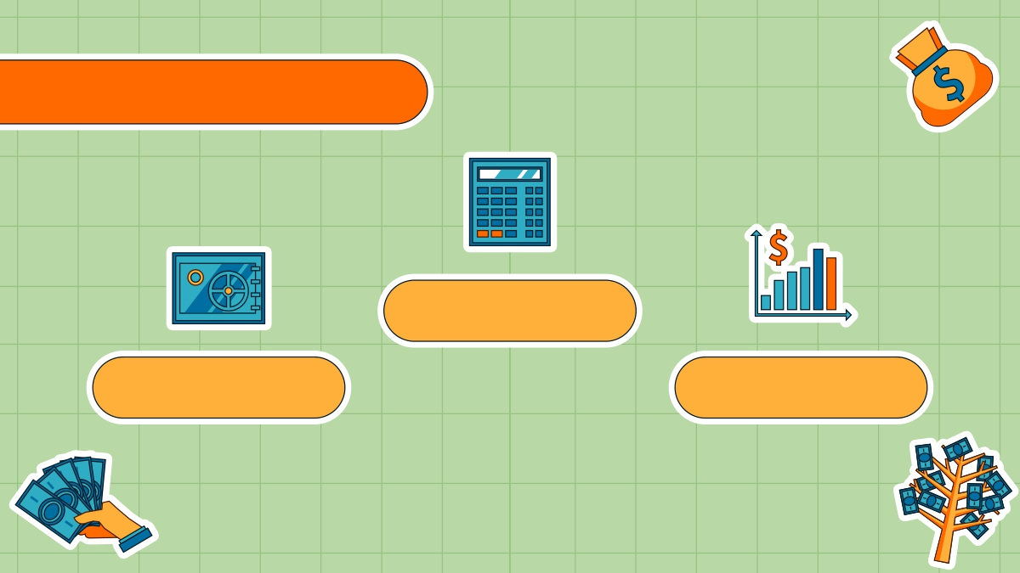
O B J E T I V O S
Promover a redução de dívidas e o aumento da estabilidade financeira
Auxiliar no controle das
finanças pessoais
Oferecer uma visão clara e
organizada das despesas

Slide 5
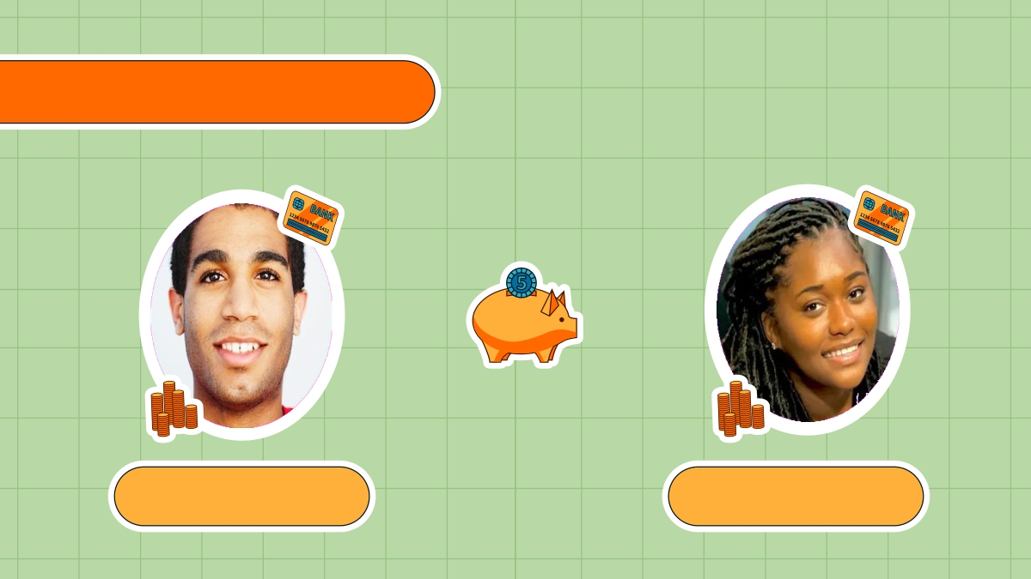
PÚBLICO - ALVO
Jovens
Adultos

Slide 6
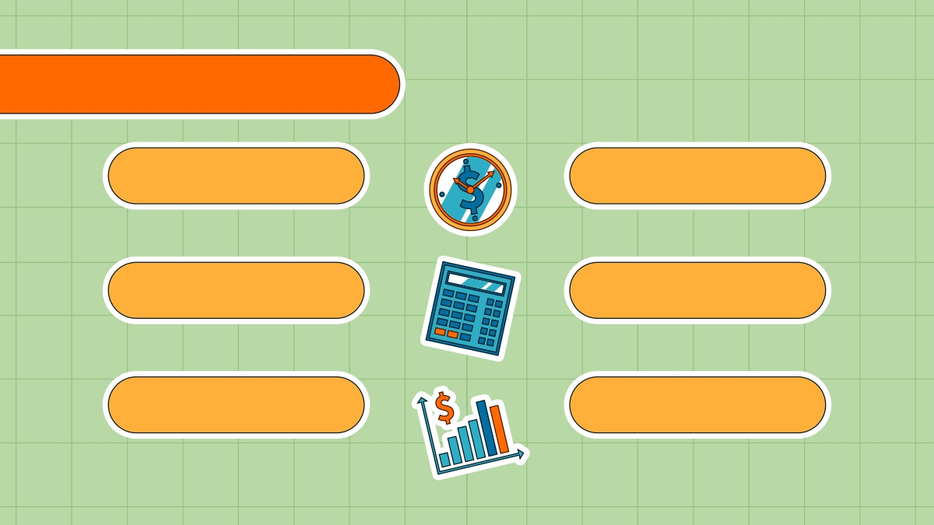
R E Q U I S I T O S
Cadastro de usuários
Limites de gastos por
categoria
Autenticação de usuários
Inserção e classificação de
despesas
Resumo mensal de gastos
Resumo anual de gastos

Slide 7

SOLUÇÃO IMPLEMENTADA

Slide 8
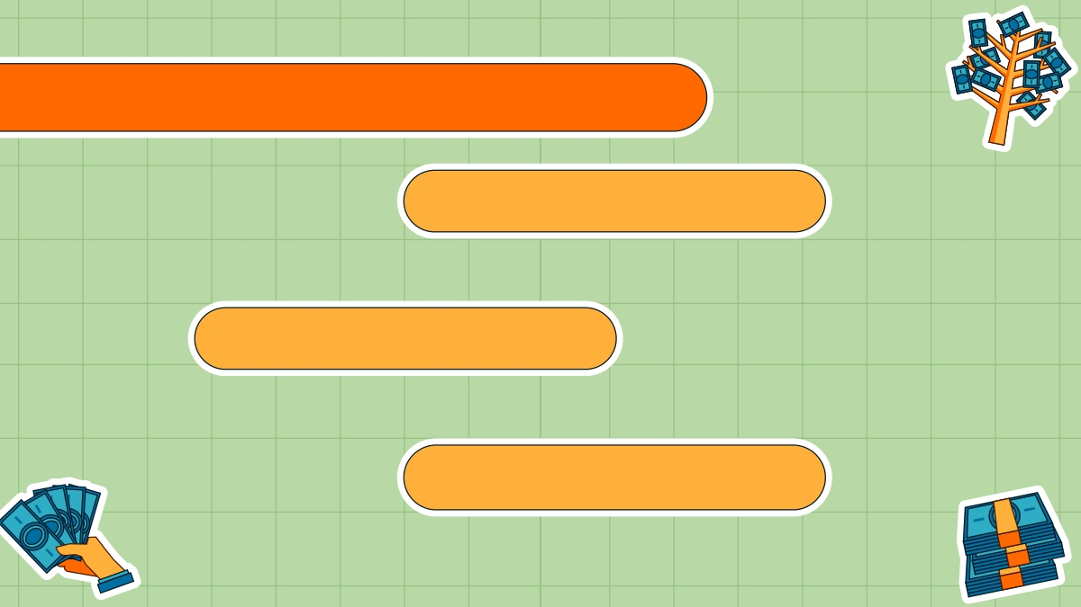
CONCLUSÃO - PONTOS POSITIVOS
Acompanhamento e suporte do orientador: Kutova
Aplicação prática dos conhecimentos
Desenvolvimento de habilidades complementares

Slide 9
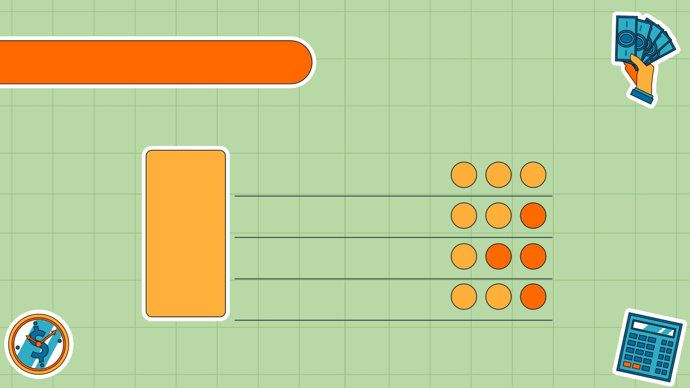
DESAFIOS
DIFICULDADE
Lidar com a comunicação e engajamento de membros menos participativos.
01
02
Colocar em prática conhecimentos recém adquiridos
03
Integrar e harmonizar as diferentes ideias e opiniões da equipe.
04
Conciliar estudos de outros microfundamentos

Slide 10
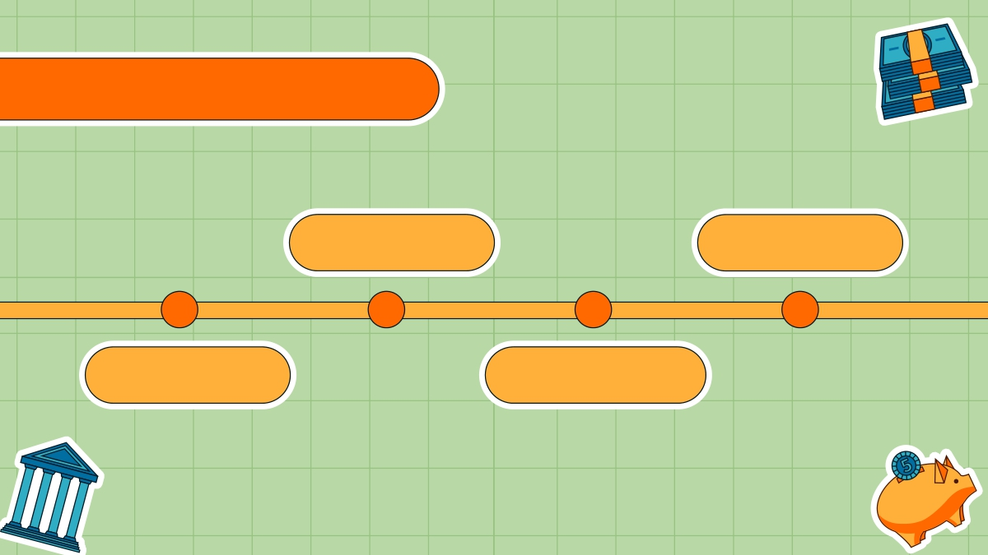
APRENDIZADO
Git e GitHub
Processo de desenvolvimento web
Trabalho em equipe em ambiente de desenvolvimento
Linguagens web

Slide 11
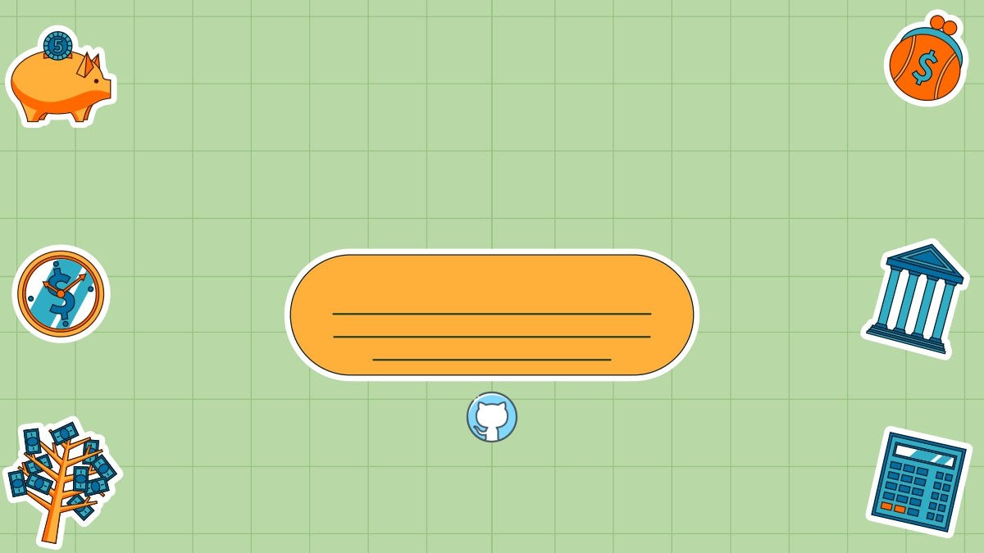
Muito Obrigado!
Acesse nosso projeto: https://icei-puc-minas-pmv-ads.github.io/pmv-ads-2023-1-e1-proj-web-t06-portal-financeiro/Site/login.html

